Slide 1
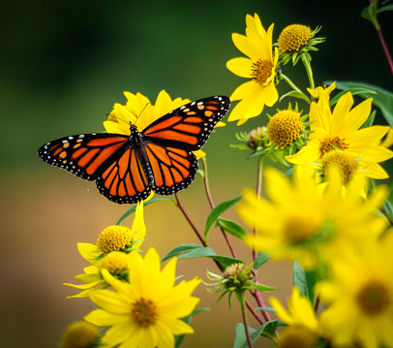
22 maart 2021
Raadsinfo-avond Oost Gelre
Biodiversiteit & Klimaatadaptatie
Opname!
Programma:
19:30 Welkom, voorstellen, etc.
19:40 Biodiversiteit
20:20 Pauze
20:30 Klimaatadaptatie
21:10 Gesprek
21:30 Slot
Discussie via mentimeter vragen:
www.menti.com code 9193 7305
Type uw naam alvast in

Slide 2
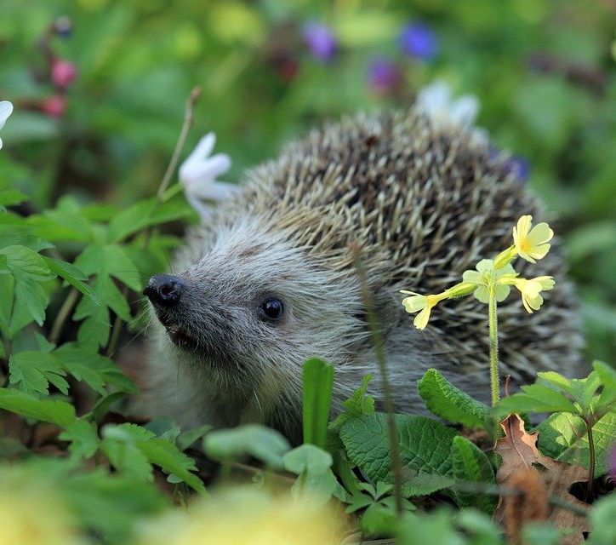
Mentimeter 2
Woordenwolk
Aan welke woorden denkt u als we spreken over biodiversiteit?

Slide 3
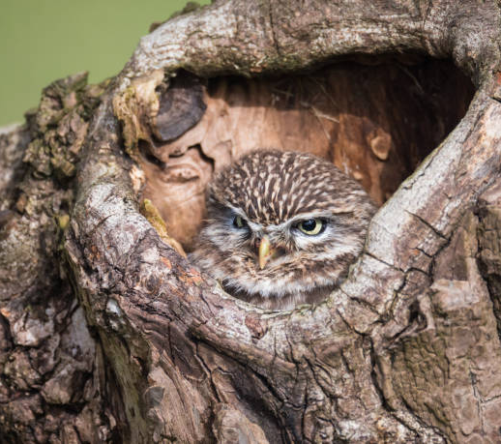
Biodiversiteit
Inleiding:
- Wat is biodiversiteit
- Waarom is het zo belangrijk
Rol van de gemeente
Over het plan:
- Wat staat daar in
- Hoe is het proces ingericht
- Rolverdeling deelnemers
Relatie met omgevingsvisie
Welzijn

Slide 4
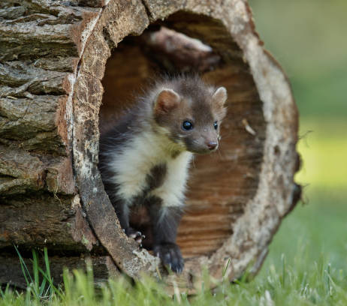
Inleiding Wat is biodiversiteit
Kort filmpje nummer 1
https://www.youtube.com/watch?v=1v-H6Wm_eB0

Slide 5
Inleiding Wat is biodiversiteit
(soortenrijkdom)
Biodiversiteit is afhankelijk van:
klimaatzone
luchtkwaliteit
Bodemkwaliteit en waterhuishouding
afwisseling/gradiënten (overgangen)

Slide 6
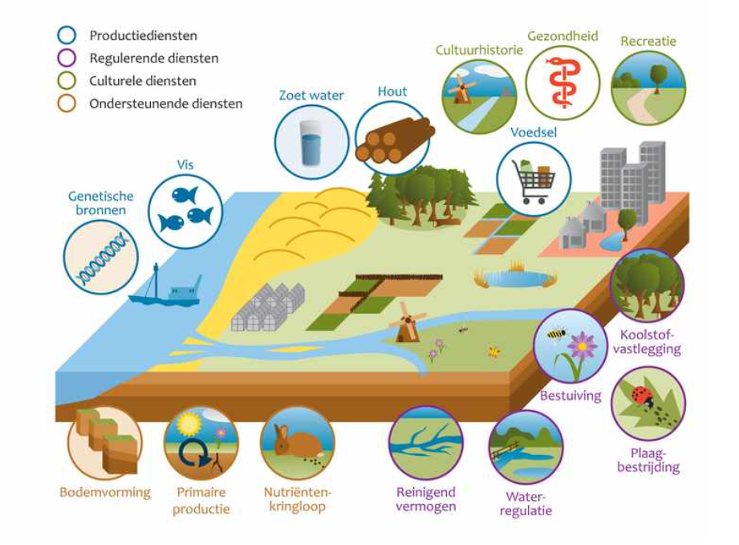
Inleiding
Belang van biodiversiteit

Slide 7
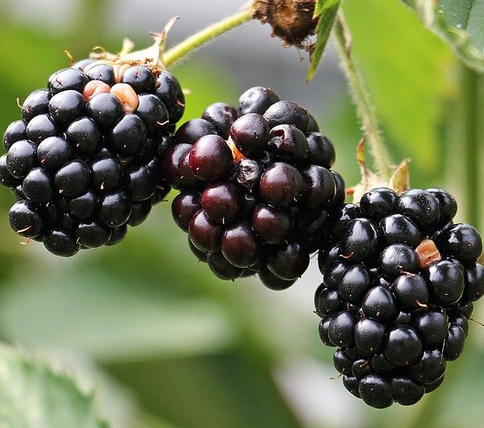
Rol van de gemeente
De overheid is bij uitstek een organisatie die kwetsbare organismen duurzaam kan beschermen

Slide 8
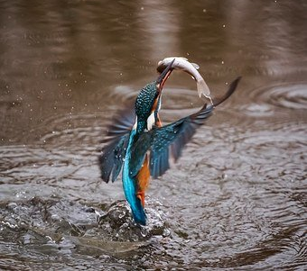
Rol van de gemeente
Uitvoering regelgeving
Beleidkeuzes (afweging belangen)

Slide 9
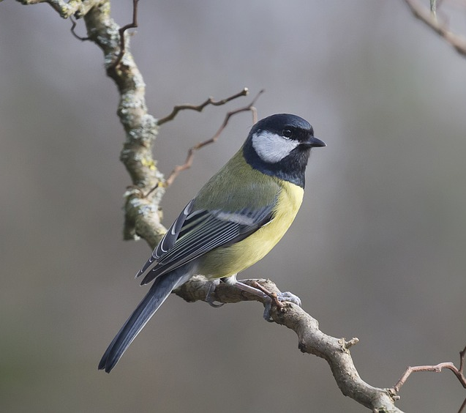
Rol van de gemeente
Eigenaar en beheerder openbare ruimte.
Voorbeeld gedrag tonen
Inwoners inspireren, informeren, uitnodigen en stimuleren.

Slide 10
Mentimeter 3
Hoe urgent is volgens uw gevoel
1. insectensterfte
2. De hinder van de eikenprocessierups
3. schaalvergroting in de landbouw
Niets aan de hand
Zeer problematisch

Slide 11
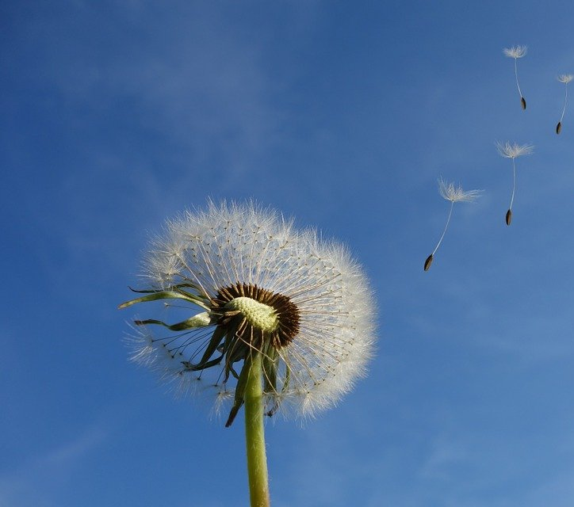
Over het plan
Wat staat er in een biodiversiteitsplan
Visie
Ambitie
Inspiratie; kansen, ideeen, projecten

Slide 12
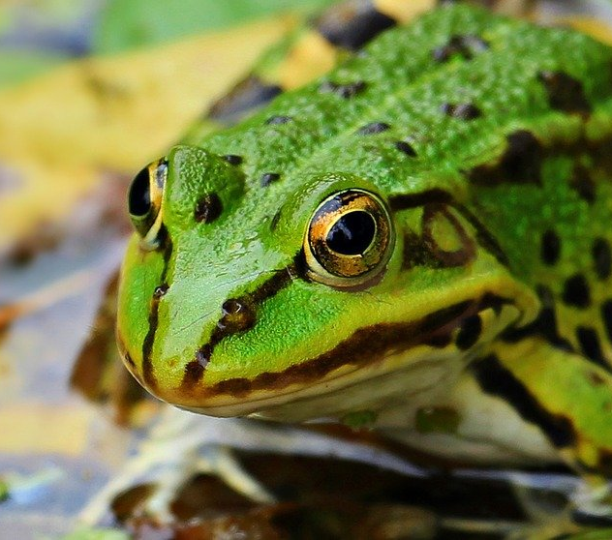
Over het plan proces
Bureau onderzoek
Input en afstemming interne werkgroep
Input en afstemming klankbord groep
Rapport en advies aan college
Vaststelling door raad

Slide 13
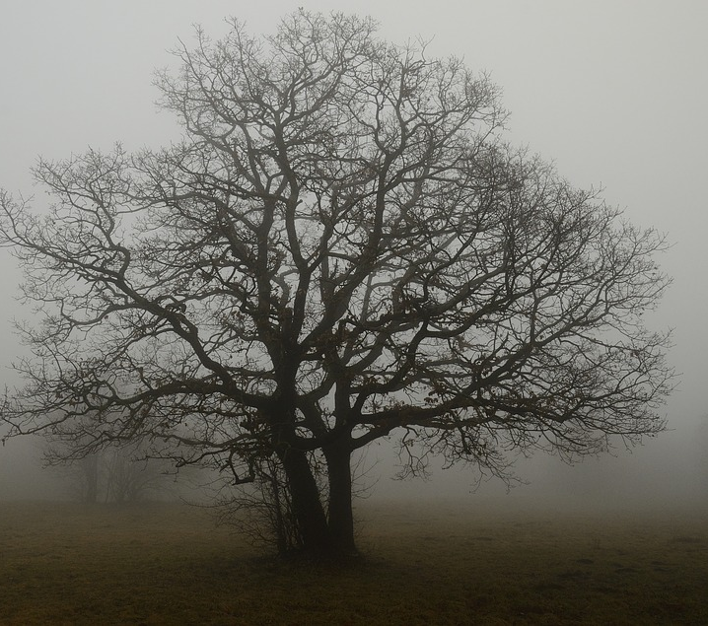
Over het plan rolverdeling deelnemers
Interne werkgroep: verantwoordelijk voor proces en resultaat
Klankbordgroep: input ideeen en feedback
Bestuur: vaststelling plan

Slide 14
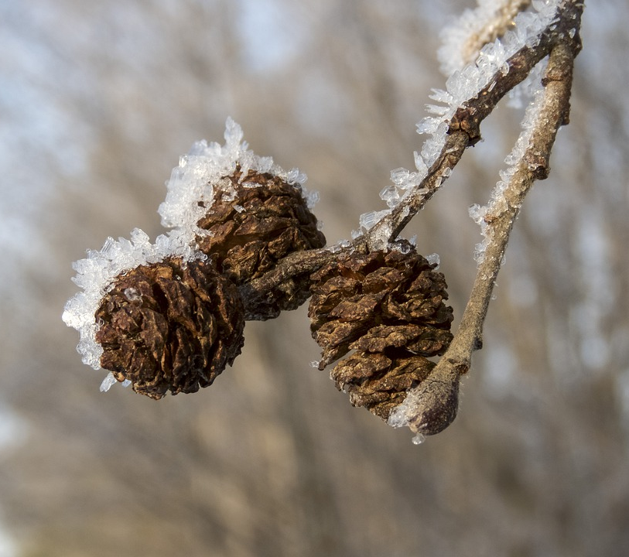
Relatie met de omgevingsvisie
Iedere gemeente in Nederland stelt een omgevingsvisie op.
Een omgevingsvisie gaat in op de samenhang tussen ruimte, water, milieu, natuur, landschap, verkeer en vervoer, infrastructuur en cultureel erfgoed.

Slide 15
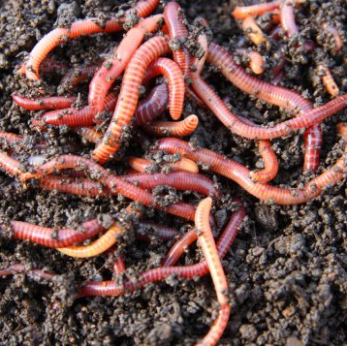
Relatie met de omgevingsvisie
De omgevingsvisie biedt kansen om:
Natuur en economie in samenhang te versterken
Natuur-inclusief bouwen te regelen
De agrarische sector te steunen om te verduurzamen
De landschappelijke kwaliteit te versterken
Biodiversiteit en klimaat maatregelen te combineren
Etc. etc.

Slide 16
Mentimeter 4
Waar staat uw partij?
En uzelf?
1. biodiversiteit komt terug
in ons partijprogramma
2. biodiversiteit wordt een
politiek speerpunt
3. Ik ga dit thema intern aanjagen
Niet
Ja zeker

Slide 17
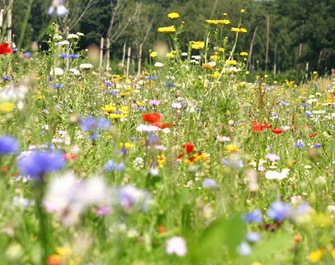
Welzijn
Aandacht voor en herstel van het landschap en de biodiversiteit dragen bij aan onze gezondheid en ons welzijn.
Het maakt ons gelukkiger.
En,
het is erg eenvoudig te realiseren!

Slide 18
Mentimeter 5
Ziet u relatie tussen
biodiversiteit en welzijn?
Biodiversiteit verdient prioriteit
ten behoeve van welzijn
2. Er moeten ingrijpende keuzes
worden gemaakt
Nee ben ik het niet mee eens
Volledig mee eens

